Slide 1
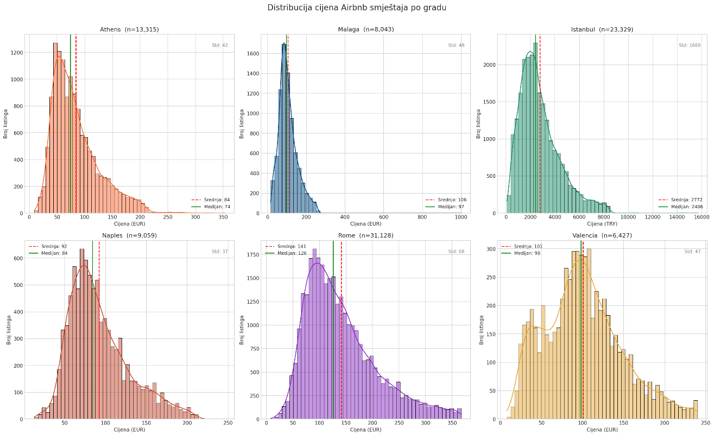
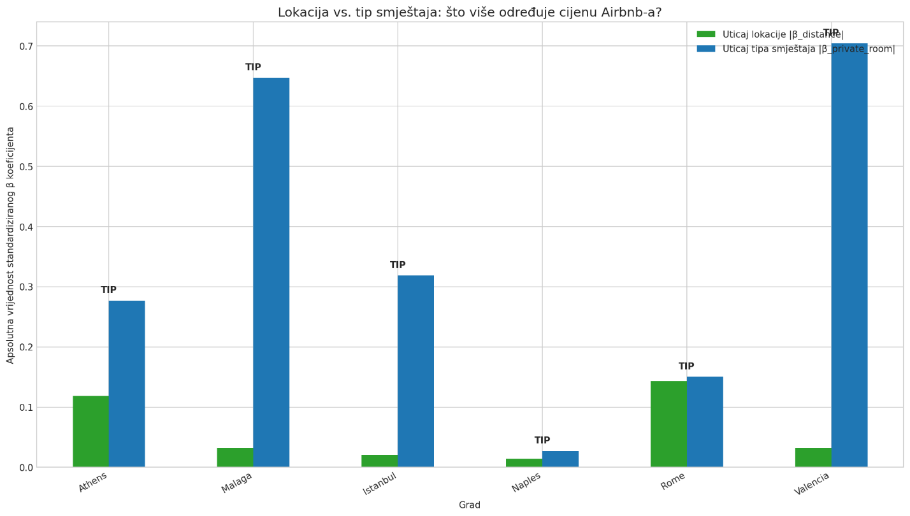
Airbnb cjenovni obrasci u mediteranskim gradovima
Belma Salkičić (belma7salkicic@gmail.com) | Ajnur Nukić (ajnur.nukic2002@gmail.com) | Demir Halilbašić (demir.halilbasic@gmail.com)
SAŽETAK
VIZUALIZACIJA PODATAKA
Istraživanje analizira faktore koji određuju cijenu Airbnb smještaja u šest mediteranskih i južnoevropskih gradova. Analiza je provedena na uzorku od 91.301 oglasa. Primijenjeni su regresijski modeli, geospacijalna analiza i klasterizacija. Tip smještaja pokazao se kao dominantniji cjenovni faktor od lokacije u pet od šest gradova. Rim je najskuplje tržište, dok Atena i Istanbul nude najbolji omjer cijene i kvalitete.
UVOD I ISTRAŽIVAČKO PITANJE
Digitalne platforme kratkoročnog iznajmljivanja, posebno Airbnb, značajno su transformisale turističko tržište i način na koji se formiraju cijene smještaja u urbanim destinacijama. Razvoj platforme omogućio je turistima širok izbor smještaja, dok je istovremeno otvorio prostor za istraživanje.
Istraživanje analizira obrasce formiranja cijena Airbnb smještaja u šest mediteranskih i južnoevropskih gradova: Ateni, Malagi, Istanbulu, Napulju, Rimu i Valenciji. Fokus je na dva važna faktora - geografskoj lokaciji smještaja (centar naspram periferije) i tipu smještaja (cijeli stan/kuća, privatna soba i zajednička soba). Cilj rada je utvrditi djeluju li ovi faktori jednako na svim tržištima ili postoje specifični lokalni obrasci koji mijenjaju njihovu važnost.
Analiza je provedena na uzorku od preko 91.000 Airbnb oglasa preuzetih sa platforme Inside Airbnb za period septembar – oktobar 2025. godine. Korištene su metode deskriptivne statistike, geospacijalne analize, regresijskih modela i klasterizacije kako bi se identifikovali dominantni obrasci cijena i razlike između gradova.
Rezultati pokazuju da tip smještaja u većini gradova ima jači uticaj na cijenu od same lokacije, dok Rim predstavlja izuzetak u kojem su oba faktora podjednako važna. Istraživanje također otktiva da odnos između udaljenost od centra i cijene nije univerzalan, jer pojedini gradovi poput Istanbula i Napulja pokazuju atipične obrasce formiranja cijena.
Slika 1 – Distribucija cijena Airbnb smještaja po gradu
Slika 2 – Lokacija vs tip smještaja
ZAKLJUČAK
DATASET & METODOLOGIJA
✓ Tip smještaja dominira nad lokacijom kao cjenovni faktor u 5 od 6 analiziranih gradova, naizraženiji u Malagi i Valenciji
✓ Cijeli stan/kuća dosljedno postiže višu cijenu od privatne sobe u gradovima, čime je potvrđena hipoteza o cjenovnoj premiji kompletnog smještaja.
✓ Atena i Istanbul izdvajaju se kao gradovi s najboljim omjerom cijene i kvalitete; Istanbul i Valencia imaju visok udio nelicenciranog poslovanja (~40%).
Ograničenje: jedan vremenski presjek podataka. Buduća istraživanja mogu uključiti poređenje Airbnb tržišta sa hotelskim sektorom.
Izvor: Inside Airbnb (insideairbnb.com), septembar – oktobar 2025.
Analizirano je 91.301 oglasa iz šest gradova: Atena, Malaga, Istanbul, Napulj, Rim i Valencia. Korišteni su podaci iz listings.csv i neighbourhoods.geojson datoteka koje sadrže informacije o cijeni, tipu smještaja, lokaciji, recenzijama i kvartovima.
Najvažnije varijable uključuju cijenu, tip smještaja, lokaciju/kvart, udaljenost od centra, broj recenzija, ocjene gostiju i kapacitet smještaja (accommodates).
Preprocesiranje podataka obuhvatilo je uklanjanje nedostajućih vrijednosti i outliera (IQR metoda), konverziju valuta u USD, kao i računanje udaljenosti smještaja od centra grada korištenjem geografskih koordinata.
Metodološki pristup uključuje deskriptivnu statistiku, geospacijalnu analizu, OLS regresiju, korelacijsku analizu i KMeans klasterizaciju. Vizualizacije su kreirane pomoću biblioteka Matplotlib, Seaborn, Plotly i Folium, dok su za obradu podataka korišteni pandas i NumPy.
LITERATURA
Inside Airbnb. (2025). Listings and Neighbourhood Data [Skup podataka za gradove: Atena (26.09.2025.), Malaga (30.09.2025.), Istanbul (29.09.2025.), Napulj (22.09.2025.), Rim (14.09.2025.) i Valencia (23.09.2025.)]. Preuzeto sa zvanične platforme Inside Airbnb: https://insideairbnb.com/get-the-data/ [Pristupljeno: maj 2026.].

